Slide 1
Чернобыль. 25 лет спустя.
И КАК ЭТО БЫЛО…

Slide 2
Авария на Чернобыльской АЭС, — разрушение 26 апреля 1986 года четвёртого энергоблока Чернобыльской атомной электростанции, расположенной на территории Украины. Разрушение носило взрывной характер, реактор был полностью разрушен, и в окружающую среду было выброшено большое количество радиоактивных веществ. Авария расценивается как крупнейшая в своём роде за всю историю атомной энергетики, как по предполагаемому количеству погибших и пострадавших от её последствий людей, так и по экономическому ущербу. На момент аварии Чернобыльская АЭС была самой мощной в СССР.

Slide 3
Жертвы.
31 человек погиб в течение первых трех месяцев после аварии
отдалённые последствия облучения, выявленные за последующие 15 лет, стали причиной гибели от 60 до 80 человек.
134 человека перенесли лучевую болезнь той или иной степени тяжести,
более 115 тыс. человек из 30-километровой зоны были эвакуированы.
более 600 тыс. человек участвовали в ликвидации последствий аварии.

Slide 4
Расположение.

Slide 5
Авария
В 01:23:48 26 апреля 1986 года на 4-м энергоблоке Чернобыльской АЭС произошёл взрыв, который полностью разрушил реактор

Slide 6
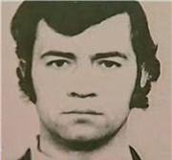
Здание энергоблока частично обрушилось, при этом погибли два человека — оператор ГЦН (главный циркуляционный насос) Валерий Ходемчук (тело не найдено, завалено под обломками двух 130-тонных барабан-сепараторов) и сотрудник пусконаладочного предприятия Владимир Шашенок (умер от перелома позвоночника и многочисленных ожогов в 6:00 в Припятской МСЧ утром 26 апреля).

Slide 7
Выброс радиоактивных веществ
изотопов урана,
плутония,
йода-131 (период полураспада— 8 дней),
цезия-134 (период полураспада — 2 года),
цезия-137 (период полураспада — 33 года),
стронция-90 (период полураспада — 28 лет).

Slide 8
Хронология
На 25 апреля 1986 года была запланирована остановка 4-го энергоблока Чернобыльской АЭС для очередного планово-предупредительного ремонта
Примерно за сутки до аварии (к 3:47 25 апреля) мощность реактора была снижена примерно до 50 % (1600 МВт).
Запрет на снижение был отменён диспетчером в 23 часа.
В течение 25 апреля пик отравления был пройден, началось разотравление реактора.
В 0:28 при переходе с системы локального автоматического регулирования (ЛАР) на автоматический регулятор общей мощности (АР) оператор (СИУР) не смог удержать мощность реактора на заданном уровне, и мощность провалилась (тепловая до 30 МВт и нейтронная до нуля).
В 1:23:04 начался эксперимент.
В 1:23:39 зарегистрирован сигнал аварийной защиты АЗ-5 от нажатия кнопки на пульте оператора.
1:23:47—1:23:50 реактор был полностью разрушен.

Slide 9
Виновные
Государственная комиссия, сформированная в СССР для расследования причин катастрофы, и МАГАТЭ возложила основную ответственность за неё на оперативный персонал и руководство ЧАЭС.

Slide 10
Причины
проведение эксперимента «любой ценой», несмотря на изменение состояния реактора;
вывод из работы исправных технологических защит, которые просто остановили бы реактор ещё до того, как он попал в опасный режим;
замалчивание масштаба аварии в первые дни руководством ЧАЭС.
наиболее вероятной причиной аварии являлись ошибки проекта и конструкции реактора, эти конструктивные особенности оказали основное влияние на ход аварии и её последствия

Slide 11
Основными факторами, внесшими вклад в возникновение аварии, INSAG-7 считает следующее:
реактор не соответствовал нормам безопасности и имел опасные конструктивные особенности;
низкое качество регламента эксплуатации в части обеспечения безопасности;
неэффективность режима регулирования и надзора за безопасностью в ядерной энергетике, общая недостаточность культуры безопасности в ядерных вопросах как на национальном, так и на местном уровне;
отсутствовал эффективный обмен информацией по безопасности как между операторами, так и между операторами и проектировщиками, персонал не обладал достаточным пониманием особенностей станции, влияющих на безопасность;
персонал допустил ряд ошибок и нарушил существующие инструкции и программу испытаний.

Slide 12
Недостатки реактора.
положительная обратная связь между мощностью и реактивностью, возникавшая при некоторых режимах эксплуатации реактора.
наличие так называемого концевого эффекта, проявлявшегося при определённых условиях эксплуатации.
Notes:
«Концевой эффект»
«Концевой эффект» в реакторе РБМК возникал из-за неудачной конструкции стержней СУЗ и впоследствии был признан ошибкой проекта^{[17]} и, как следствие, одной из причин аварии. Суть эффекта заключается в том, что при определённых условиях в течение первых секунд погружения стержня в активную зону вносилась положительная реактивность вместо отрицательной. Конструктивно стержень состоял из двух секций: поглотитель (карбид бора) длиной на полную высоту активной зоны и вытеснитель (графит), вытесняющий воду из канала СУЗ при полностью извлечённом поглотителе. Проявление данного эффекта стало возможным благодаря тому, что стержень СУЗ, находящийся в крайнем верхнем положении, оставляет внизу семиметровый столб воды, в середине которого находится графитовый стержень. Таким образом, в активной зоне реактора остается пятиметровый стержень, и под стержнем, находящимся в крайнем верхнем положении, в канале СУЗ остаётся столб воды. Замещение графитом нижнего столба воды при движении стержня вниз и вызывало

Slide 13
Ошибки операторов.
длительная работа реактора на мощности ниже 700 МВт не была запрещена действовавшим на тот момент регламентом, как это утверждалось ранее.
включение в работу всех восьми главных циркуляционных насосов не было запрещено эксплуатационной документацией.
превышение расхода через ГЦН выше предельного значения.
отключение системы аварийного охлаждения реактора.
блокировка защиты реактора по сигналу остановки двух турбогенераторов не только допускалась.
операции со значениями уставок и отключением технологических защит и блокировок.

Slide 14
Единой версии причин аварии, с которой было бы согласно всё экспертное сообщество специалистов в области реакторной физики и техники, не существует. Обстоятельства расследования аварии были таковы, что (и тогда, и теперь) судить о её причинах и следствиях приходится специалистам, чьи организации прямо или косвенно несут часть ответственности за неё. В этой ситуации радикальное расхождение во мнениях вполне естественно. Также вполне естественно, что в этих условиях помимо признанных «авторитетных» версий появилось множество маргинальных, основанных больше на домыслах, нежели на фактах.

Slide 15
. Исходными событиями аварии в этом случае могут быть:
кавитация ГЦН, вызвавшая отключение ГЦН и интенсификацию процесса парообразования с введением положительной реактивности;
кавитация на ЗРК, вызвавшая поступление дополнительного пара в активную зону с введением положительной реактивности;
отключение ГЦН собственными защитами, вызвавшее интенсификацию процесса парообразования с введением положительной реактивности.

Slide 16
Версии аварии:
взрыв, разрушивший реактор, имел химическую природу, то есть это был взрыв водорода, который образовался в реакторе при высокой температуре в результате пароциркониевой реакции и ряда других процессов.
взрыв был исключительно паровым.
взрыв, имевший ядерную природу, произошёл не в шахте реактора, а в пространстве реакторного зала, куда активная зона вместе с крышкой реактора была выброшена паром, вырывающимся из разорванных каналов.

Slide 17
Информирование.
Первая официальная информация была передана по телевидению 27 апреля. В сухом сообщении говорилось о факте аварии и двух погибших, об истинных масштабах катастрофы стали извещать позже.

Slide 18
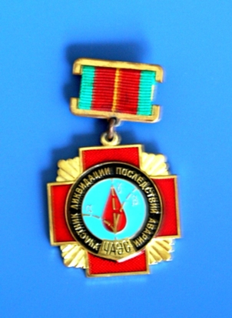
Ликвидация

Slide 19
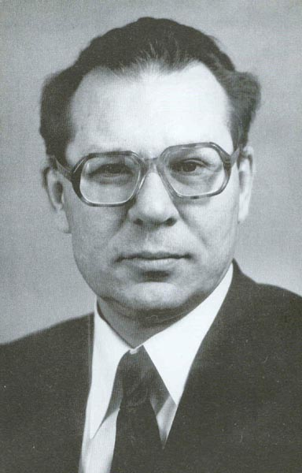
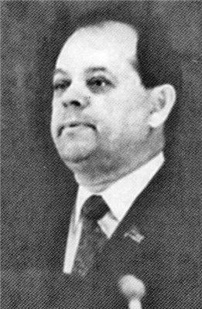
Ликвидаторы.
Легасов Шербина

Slide 20
В первые дни основные усилия были направлены на снижение радиоактивных выбросов из разрушенного реактора и предотвращение ещё более серьёзных последствий.
Затем начались работы по очистке территории и захоронению разрушенного реактора – строительство саркофага.

Slide 21
Долговременные последствия
из сельскохозяйственного оборота было выведено около 5 млн га земель.
вокруг АЭС создана 30-километровая зона отчуждения.
уничтожены и захоронены (закопаны тяжёлой техникой) сотни мелких населённых пунктов.
выброс радиоактивных частиц в атмосферу.

Slide 22
Дальнейшая судьба станции.
После аварии на 4-м энергоблоке работа электростанции была приостановлена из-за опасной радиационной обстановки. Однако уже в октябре 1986 года, после обширных работ по дезактивации территории и постройки «саркофага», 1-й и 2-й энергоблоки были вновь введены в строй; в декабре 1987 года возобновлена работа 3-го.
Саркофаг, возведённый над четвёртым, взорвавшимся, энергоблоком постепенно разрушается. Опасность, в случае его обрушения, в основном определяется тем, как много радиоактивных веществ находится внутри него. По официальным данным, эта цифра достигает 95 % от того количества, которое было на момент аварии. Если эта оценка верна, то разрушение укрытия может привести к очень большим выбросам.

